Slide 1
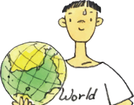
세계를 품는
기도
2026/06/13
WORLD LEADER SCHOOL

Slide 2

세계를
위한
기도
그가 땅 끝까지 전쟁을 쉬게 하심이여
활을 꺾고 창을 끊으며 수레를 불사르시는도다
이르시기를
너희는 가만히 있어 내가 하나님 됨을 알지어다
시편 46:9 아멘

Slide 3
러시아의 우크라이나 침공이 11일 기준 1569일째를 맞으며, 1568일간 이어졌던 제1차 세계대전 기간을 넘어섰습니다. 러시아는 2022년 2월 우크라이나를 침공하며 단기간 내 승리를 기대했으나, 우크라이나의 저항으로 전쟁은 장기 소모전 양상으로 전환됐으며 아직 끝날 조짐은 없습니다.
주여~ 러시아와 우크라이나 사이의 전쟁으로 인해 고통과 탄식으로 가득한 그 땅을 주님 손에 맡깁니다. 오직 주님만이 땅 끝까지 전쟁을 쉬게 하시고 참 평화를 주실 수 있는 분이심을 고백합니다.
5년이 넘도록 이어진 전쟁이 끝날 기미조차 보이지 않는 답답한 현실 가운데, 주님의 몸 된 교회가 종전을 위해 간절히 기도합니다. 참혹한 전쟁의 시간 속에서도 구원의 역사를 신실하게 이루어 주셔서 뭇 나라 가운데 하나님 되심을 드러내시어 찬송과 높임을 받아 주세요. 아멘
세계를
위한
기도
우크라이나

Slide 4

우리나라 (북한)를
위한
기도
네 길을 여호와께 맡기라
그를 의지하면 그가 이루시고
네 의를 빛 같이 나타내시며
네 공의를 정오의 빛 같이 하시리로다
시편 37: 5-6 말씀 아멘

Slide 5
우리나라 (북한)를
위한
기도
온라인 소액 베팅으로 시작한 청소년 도박이 우울·자살 위험을 키우고 있습니다. 친구 소개로 도박에 발을 들인 후 자금 마련을 위해 불법 아르바이트·사채로 빠지고 있지만 이를 예방하고, 치유할 인프라가 부족합니다. 도박을 경험한 국내 청소년의 비율은 4%(15만7,703명)고 카지노 게임이 제일 많습니다.
주여~ 호기심으로 시작한 도박에서 헤어나올 수 없는 다음세대를 위해 간구하오니 작은 욕심에 속아 결국 큰 죄의 무게에 짓눌린 이들을 불쌍히 여겨 주세요. 아이들을 미혹하고 그들을 죄의 도구로 삼는 사탄의 악한 간계를 파하시고, 분별력이 없는 자녀들을 보호하여 주세요. 주님, 이 탐심과 중독으로부터 완전히 벗어나는 길은 우리의 육체와 함께 정욕과 탐심이 못 박힌 십자가 복음밖에 없음을 고백합니다. 이 땅의 다음세대가 성령을 따라 행하게 해주세요. 아멘
우리나라

Slide 6
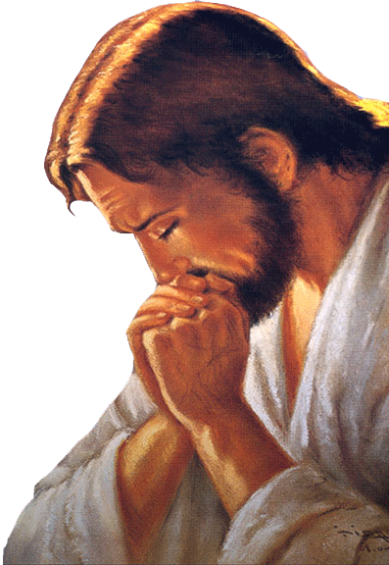
월드리더스쿨을
위한
기도
나를 사랑하는 자들이 나의 사랑을 입으며
나를 간절히 찾는 자가 나를 만날 것이니라
잠언 8장 17절 말씀 아멘

Slide 7
월드리더스쿨을
위한
기도
주여~
태국 해외지도력 훈련이 7월 27일(월)-8월 3(월)까지 “AGAIN 태국, VISION 7917”이라는 주제로 하나님의 비전을 고대하며 나아갑니다.준비하는 동안 우리의 생각으로 하나님을 제한하지 않게 하시고 이 시대에 꼭 필요한 훈련이 되도록 모든 상황을 인도해주세요.
오늘은 태국에서 40년 이상 선교사로 헌신하셨던 한대희 선교사님을 통해 태국을 처음 만납니다. 강의를 들을 때 태국을 향한 하나님의 마음을 느끼며 같은 소망을 품게 되길 기도합니다. 선하신 우리 주 예수 이름으로 기도 드립니다. 아멘

Slide 8
어떻게 마음을 잘 지킬까요? 한대희 선교사
잠언 4:23 모든 지킬 만한 것 중에 더욱 네 마음을 지키라 생명의 근원이
이에서 남이니라
요10:10 도둑이 오는 것은 도둑질하고 죽이고 멸망시키려는 것뿐이요 내가
온 것은 양으로 생명을 얻게 하고 더 풍성히 얻게 하려는 것이라
시1:1 복 있는 사람은 악인들의 꾀를 따르지 아니하며 죄인들의 길에 서지
아니하며 오만한 자들의 자리에 앉지 아니하고 오직 여호와의 율법을
즐거워하여 그의 율법을 주야로 묵상하는도다

